Slide 1
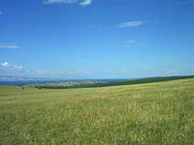
Территория Калмыкии
в древности

Slide 2
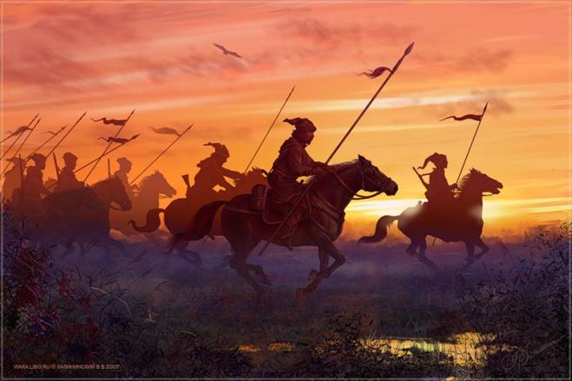
В древности территория Калмыкии была заселена представителями многочисленных племен и народов.

Slide 3
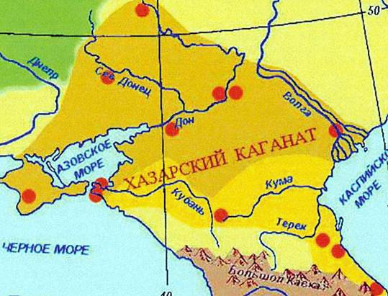
Здесь был центр одного из ранних государственных образований Восточной Европы – Хазарии

Slide 4
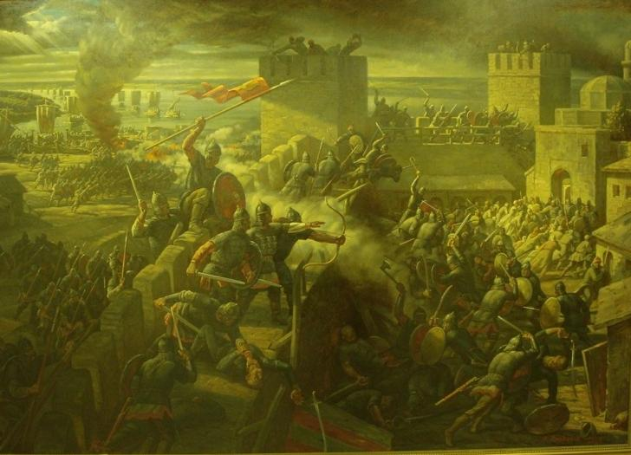
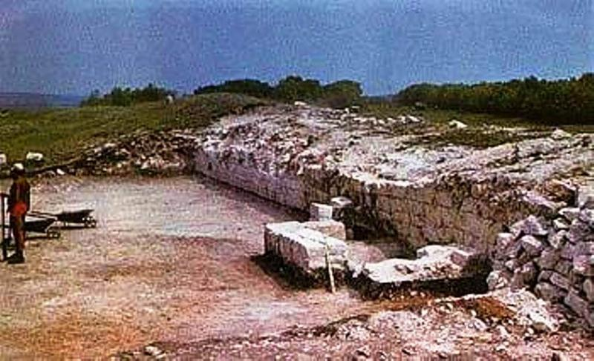

Slide 5
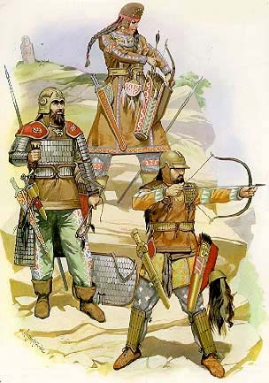
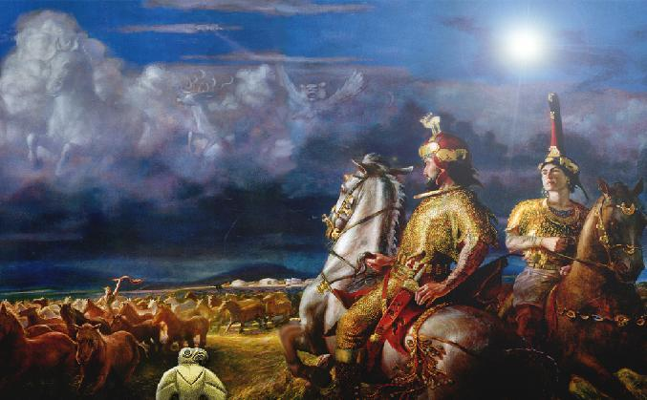
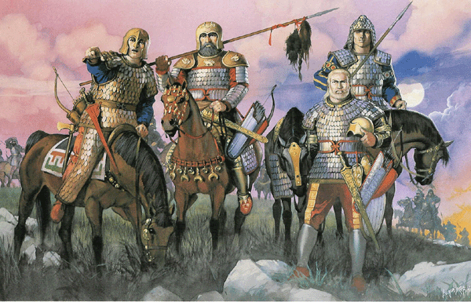
На территории Калмыкии представлены едва ли не все культуры степной полосы восточной Европы
киммерийцы
сарматы
скифы

Slide 6
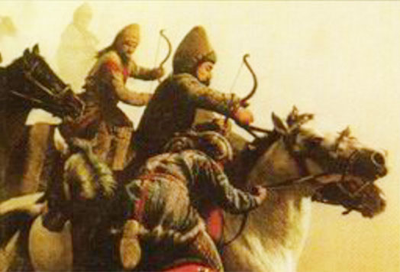
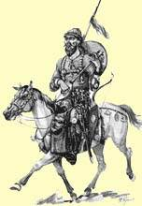
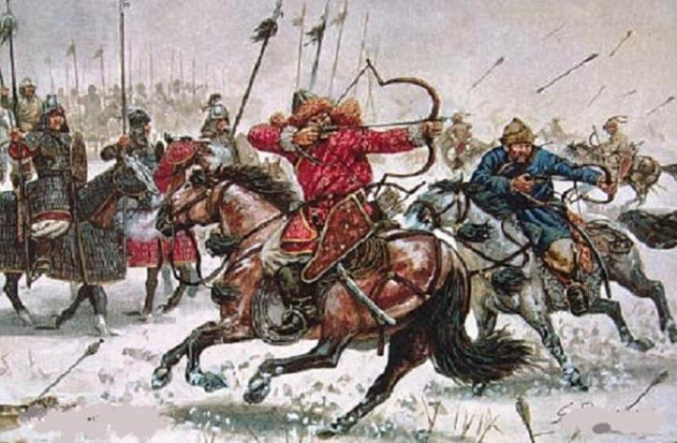
гунны, хазары, печенеги

Slide 7
